Slide 1
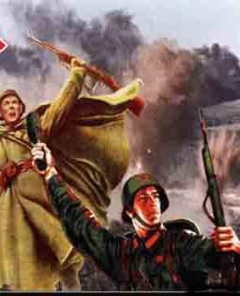

75-летию
Победы посвящается…

Slide 2

Над презентацией работали: ученики 4 «Г» класса
МБОУ «Школа №107»
Классный руководитель:
Медведева Диана Олеговна

Slide 3
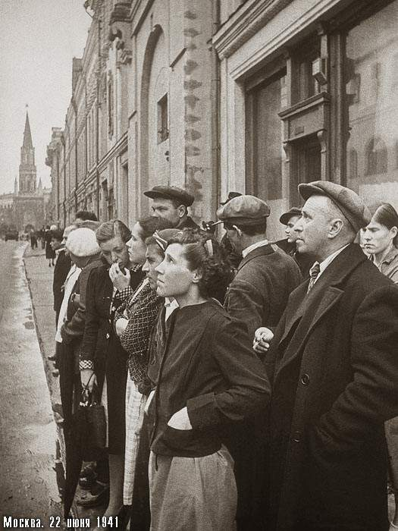
Война!
22 июня,
ровно в 4 часа,
Киев бомбили,
объявили
что началась
война...

Slide 4
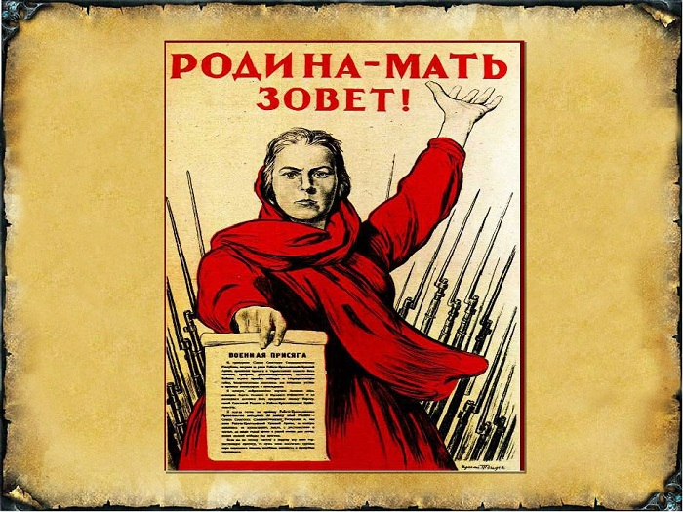

Slide 5
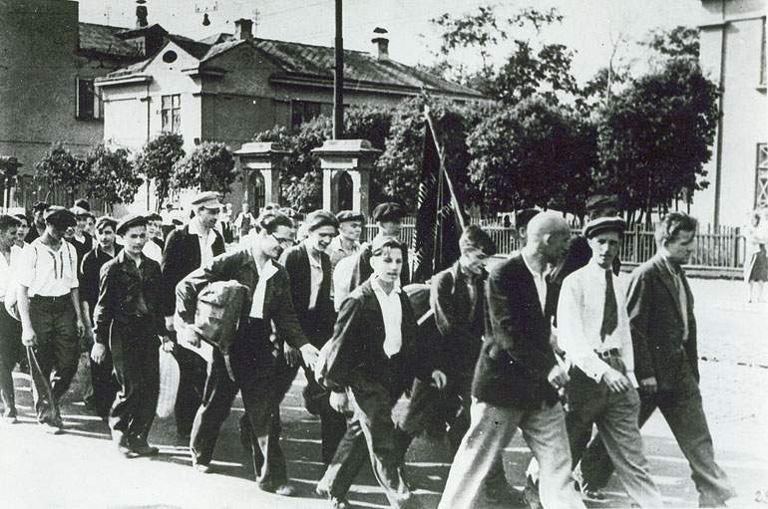

Slide 6
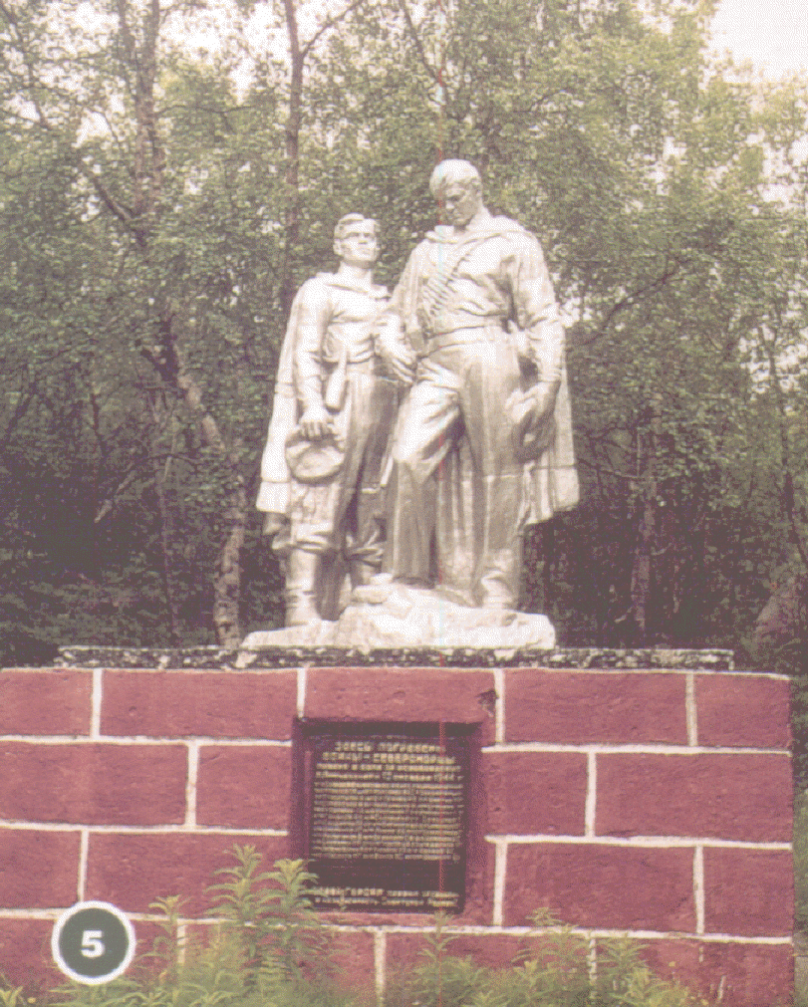
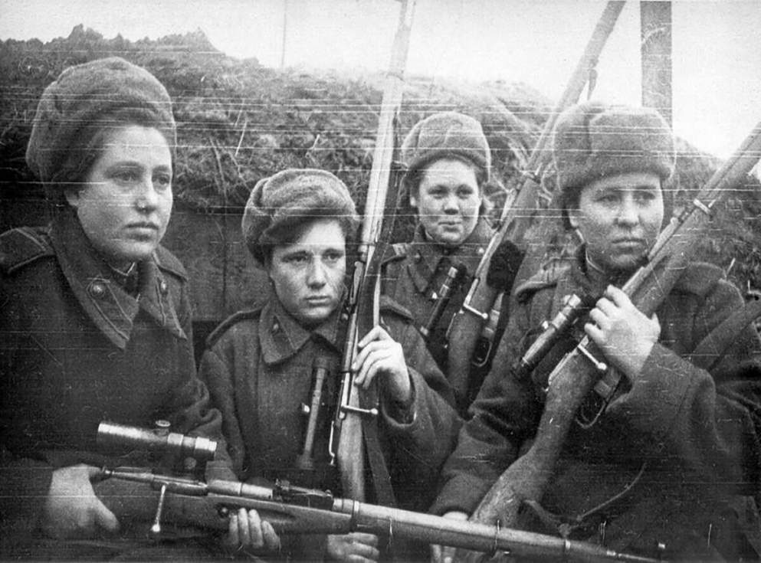
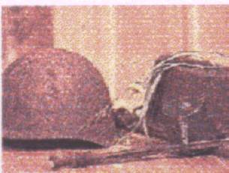

Slide 7
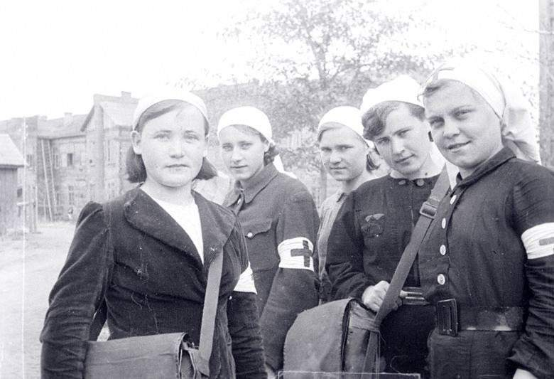

Slide 8
Война – это 4 года,
это 1 418 бессонных дней и ночей,
это 20 миллионов погибших русских людей, это значит погибали
13 человек каждую минуту…

Slide 9
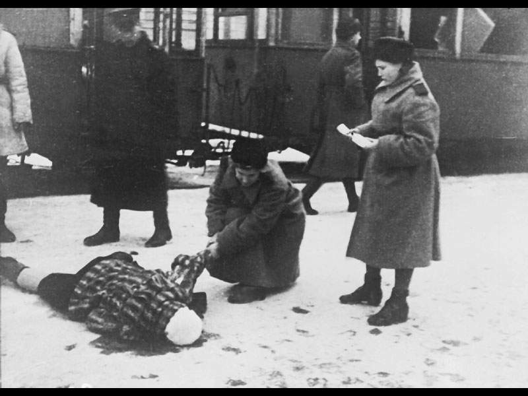
« ПУСТЬ ПОКОЛЕНИЯ ЗНАЮТ…»

Slide 10
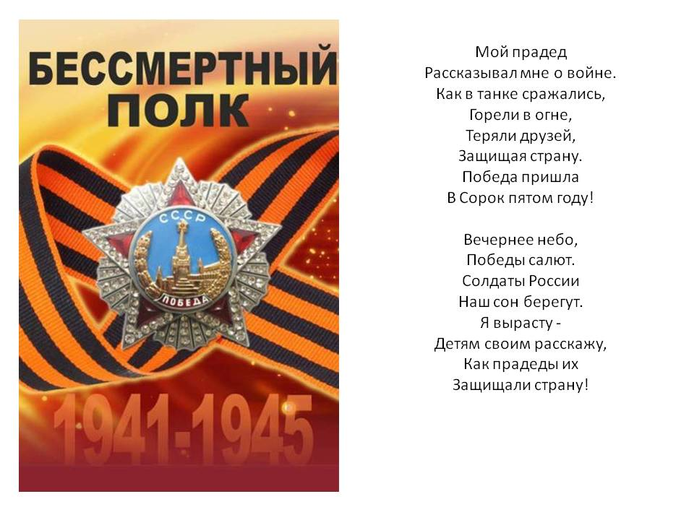

Slide 11
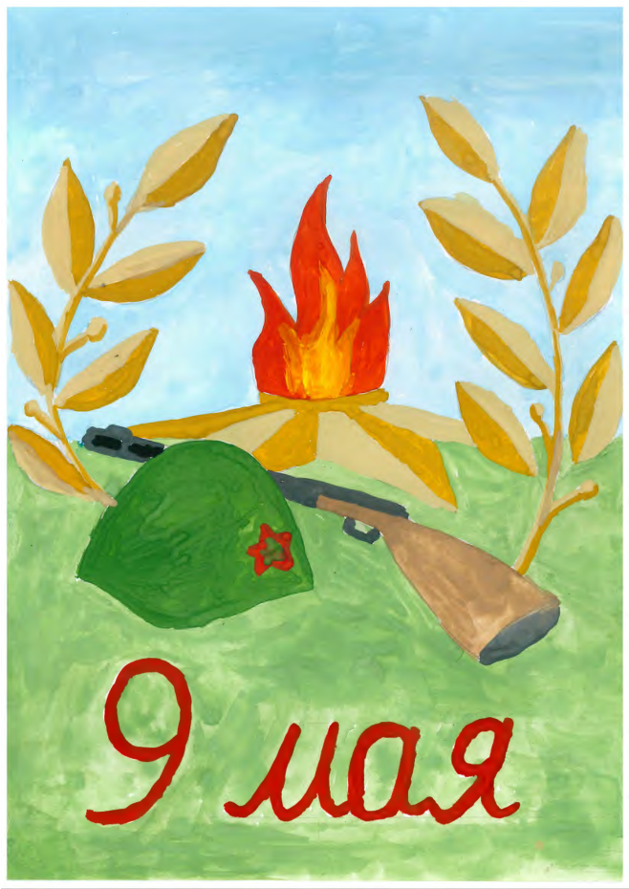

Slide 12
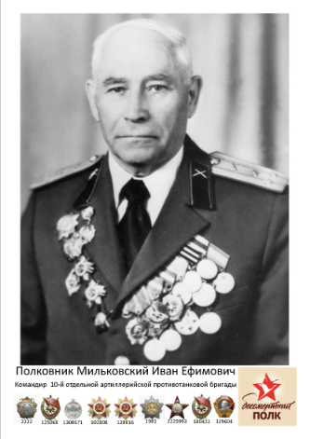
Мильковский Иван Ефимович
Мой прадед, Мильковский Иван Ефимович, принимал участие в Великой Отечественной Войне, в частности в Среднедонской наступательной операции по уничтожению вражеской группировки войск в районе города Сталинграда. Их подразделение, девятая артиллерийская дивизия Резерва Верховного Главнокомандования, формировалось в Оренбургской области и в ноябре 1942 года погрузилось в железнодорожные составы и выдвинулось к линии фронта. 5 декабря они прибыли на станцию Бутурлиновка и маршем по снежной целине дошли до Верхнего Мамона. Там они переправились через замерзший Дон и развернули позиции гаубиц. На рассвете 16 декабря началась операция по прорыву обороны противника в среднем течении Дона и разгрома Тормосинской группировки. После артподготовки пошли в прорыв танки 1-й гвардейской армии и начался знаменитый Тацинский прорыв.

Slide 13
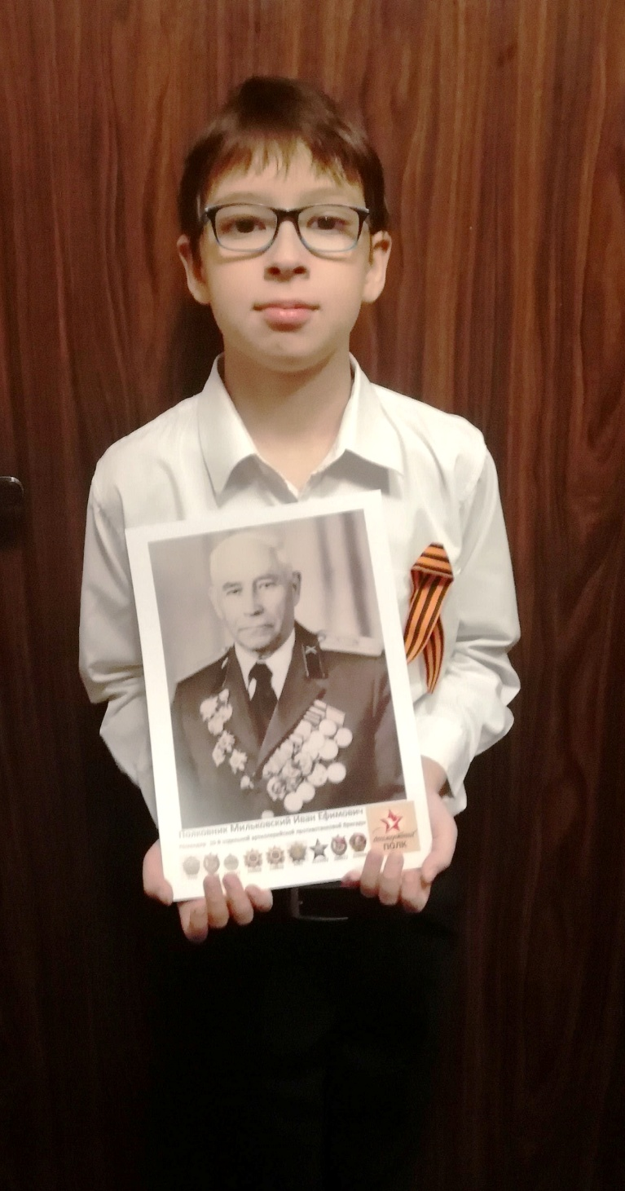

Slide 14
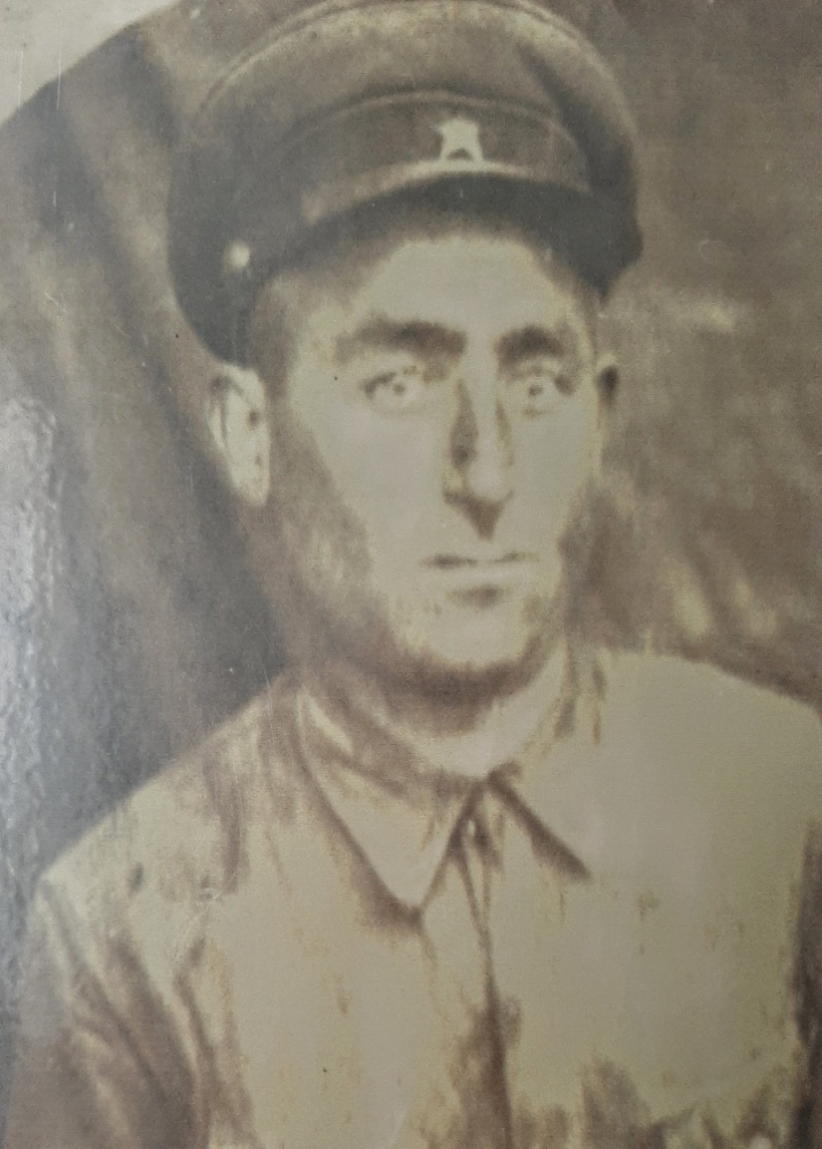
Багдасарян Ерванд Хачатурович
Багдасарян Ерванд Хачатурович
Год рождения: 1907
Место рождения: Грузинская ССР, Богдановский р-н, с. Ороджалар
Дата призыва: Май 1941 г.
Воинское звание: рядовой
Дата смерти: 13 мая 1985 г.
Служил в специальном полку, который за все время войны занимался строительством запасных аэропортов.
Он строил и ремонтировал аэропорты на Севером Кавказе.
Мой дедушка вернулся с войны в конце мая 1945 года.
Он награжден Орденом за Победу над Германией,
за оборону Кавказа, 40 лет победы над фашизмом.

Slide 15
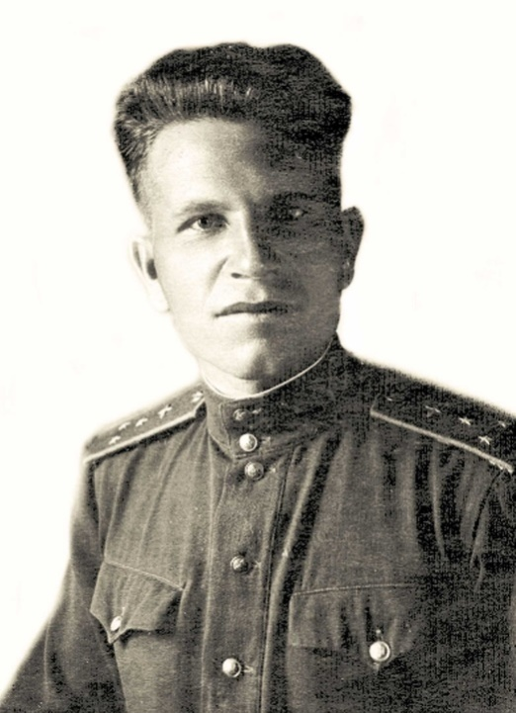
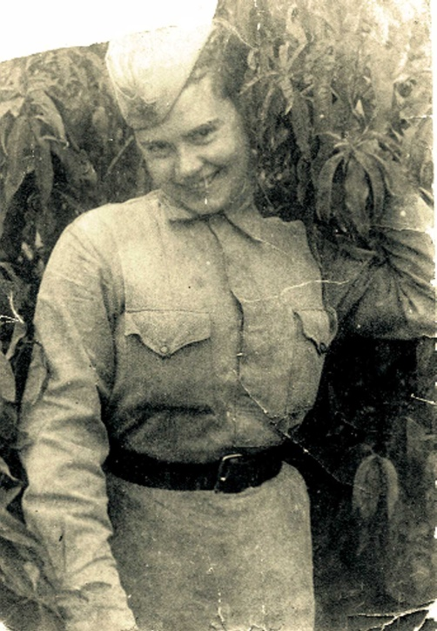
Кончин Алексей Петрович
Кончина Клавдия Алексеевна
Мой прадедушка подполковник Кончин Алексей Петрович.
Прабабушка ефрейтор Кончина Клавдия Алексеевна.
Они ушли на фронт, когда прабабушке было 18 лет, а прадедушке – 27.
Воевали с начала Великой Отечественной войны и дошли до Берлина в составе 2-ой Воздушной армии I Украинского фронта 700-го батальона аэродромного обслуживания.
Прадедушка был политработником (комиссаром),был человеком партийной убежденности, героизма и мужества. Его задача – закалять сердца воинов, вселять уверенность в победу.
Прабабушка занималась организацией обеспечения подвозов боеприпасов для летных полков.
За выполнение боевых задач по защите Отечества, за мужество и героизм имеют много медалей и орденов: «За оборону Кавказа», «За победу над Германией», «За освобождение Праги», орден Отечественной войны II степени…
Поокончании войны в Вене в 1946г. они поженились.

Slide 16
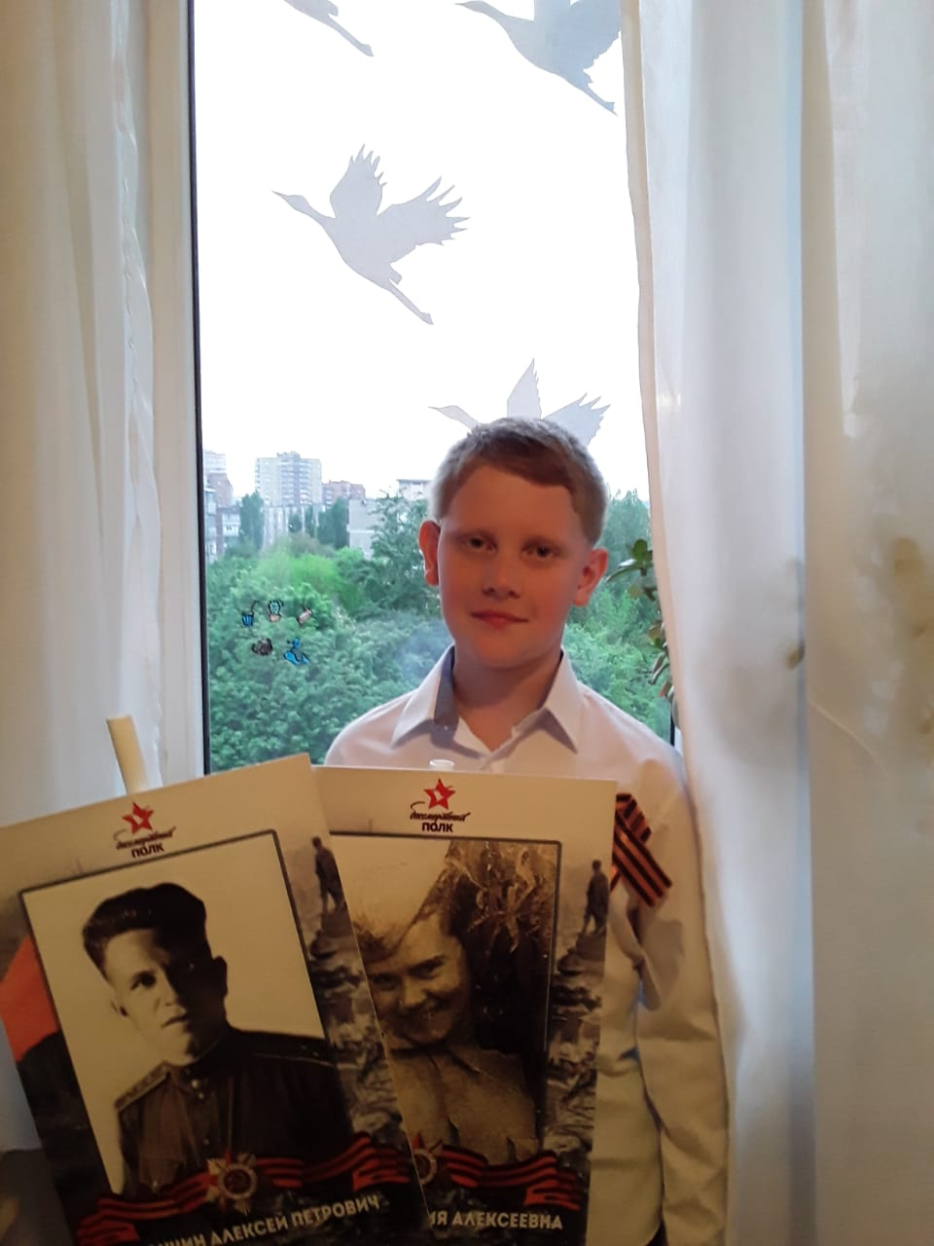

Slide 17
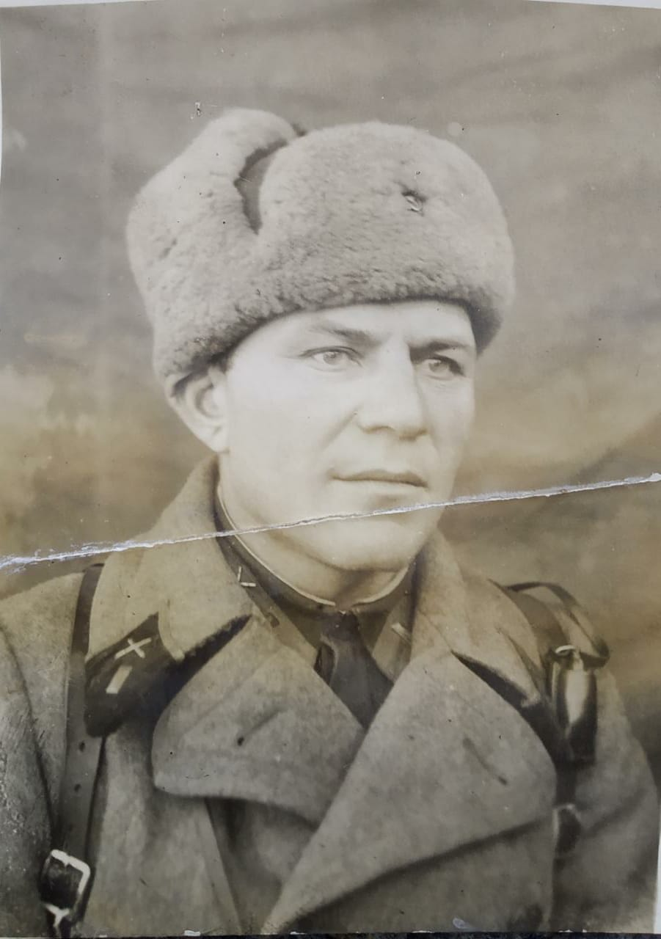
Денисенко Николай Иванович
Все каникулы я провожу в городе Майском Кабардино-Балкарской республики у бабушки и дедушки Трегубовых. Бабушка Трегубова Елизавета Николаевна рассказывала о своем отце Денисенко Николае Ивановиче, который участвовал в боевых действиях в годы Великой Отечественной Войны. Призвали его 23 июня 1941 года. Иркутский Горвоенкомат направил прадедушку на призывной пункт в с. Мальта Иркутской области, а затем его направили в г. Курск. В ходе боев с 1941г. по 1943г. мл. лейтенант Денисенко Николай Иванович дослужился до майора артиллерийских войск и был награжден орденом «Красной звезды» и орденом «Красного знамени». Служил Николай Иванович в 187 Гвардейском полку, 83
Гвардейской стрелковой дивизии, 11 Гвардейской армии входившей в состав Брянского фронта, он был командиром дивизиона 76 миллиметровых пушек. Артиллерийский дивизион под его командованием принимал участие в боях на Орловско-Курской дуге. В ходе освобождения г. Орла, 12июля 1943года, при прорыве оборонительной полосы противника, он находился в боевых порядках наступающей пехоты и огнем своего дивизиона обеспечивал продвижение вперед. Благодаря хорошей организации огня и взаимодействия с пехотой, обеспечил успешное развитие боя. В бою под обстрелом противника работал смело и инициативно не щадя своей жизни для победы над врагом. На поле боя, выполняя боевое задание, был тяжело ранен. В соответствии с представлением наградного листа от 7 августа 1943года подписанного командиром 187 Гвардейского артиллерийского полка подполковником Мосолкиным: за образцовое выполнение заданий командования и проявленные при этом мужество и героизм майор Денисенко Николай Иванович был удостоен правительственной награды ордена « Красного Знамени» согласно Указа Верховного Совета СССР от 27 октября 1943года. После тяжелого ранения прадедушку прооперировали в санитарном поезде и доставили по месту жительства в город Иркутск. Ранение не позволило участвовать в военных действиях. Но после выздоровления в 1944году он был отправлен на восстановление работы лесного хозяйства Западной Украины в г. Ровно на должность директора треста лесного хозяйства Ровенской области.

Slide 18
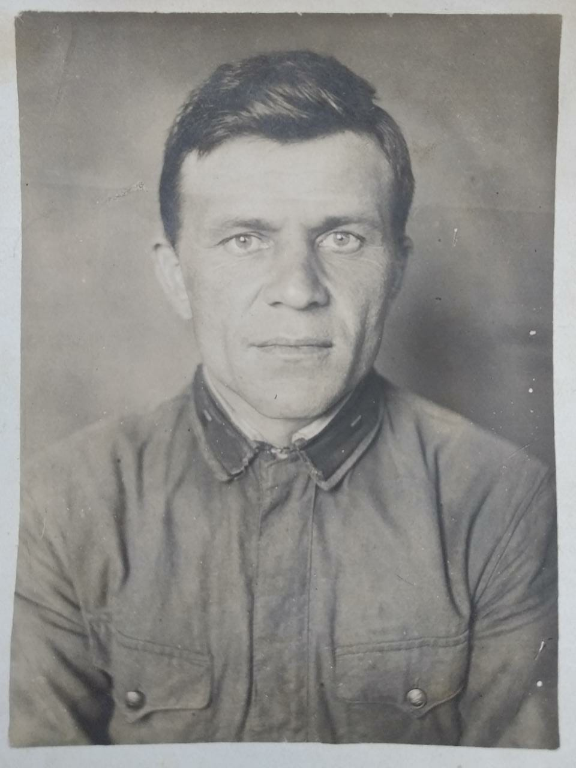
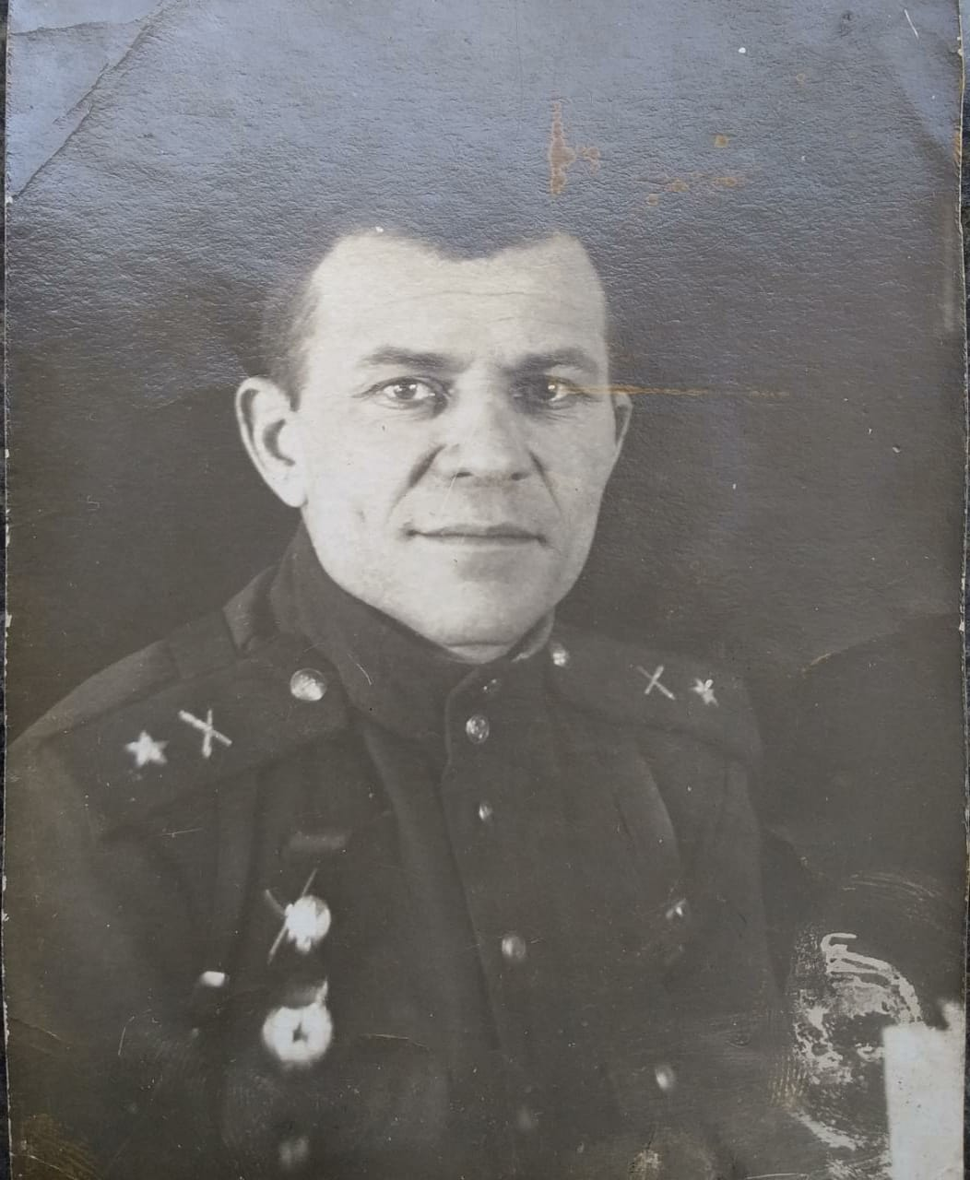

Slide 19
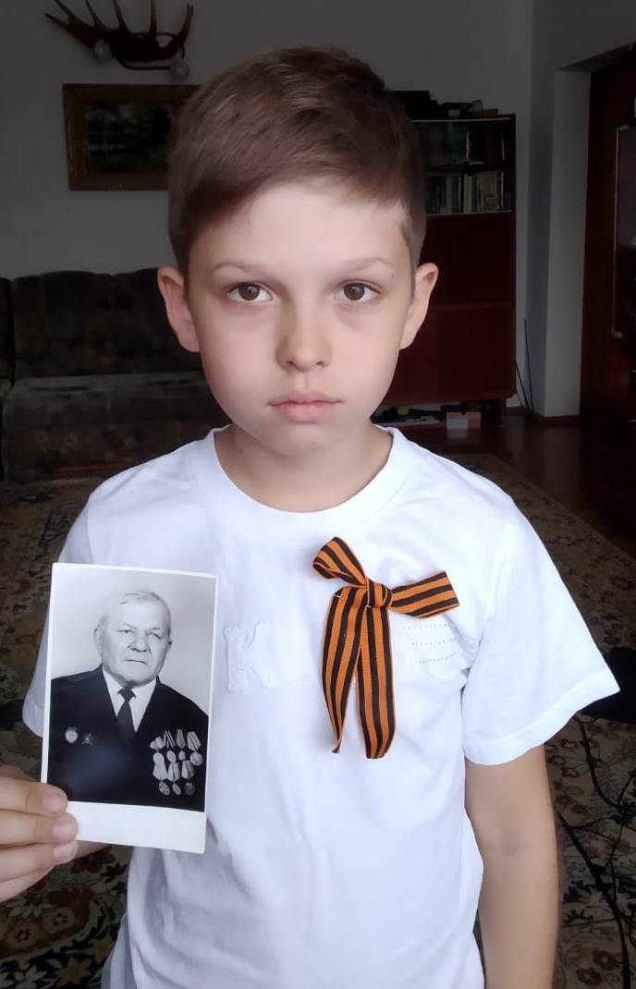
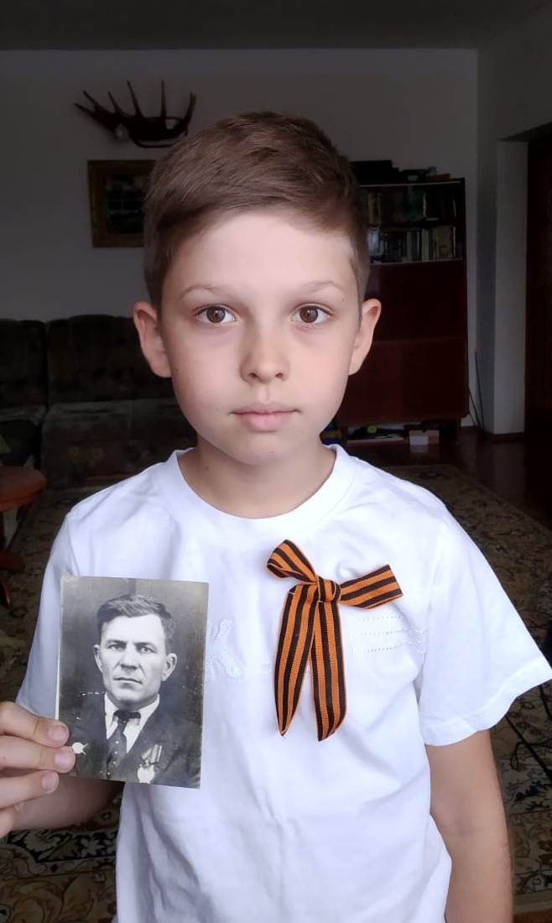

Slide 20
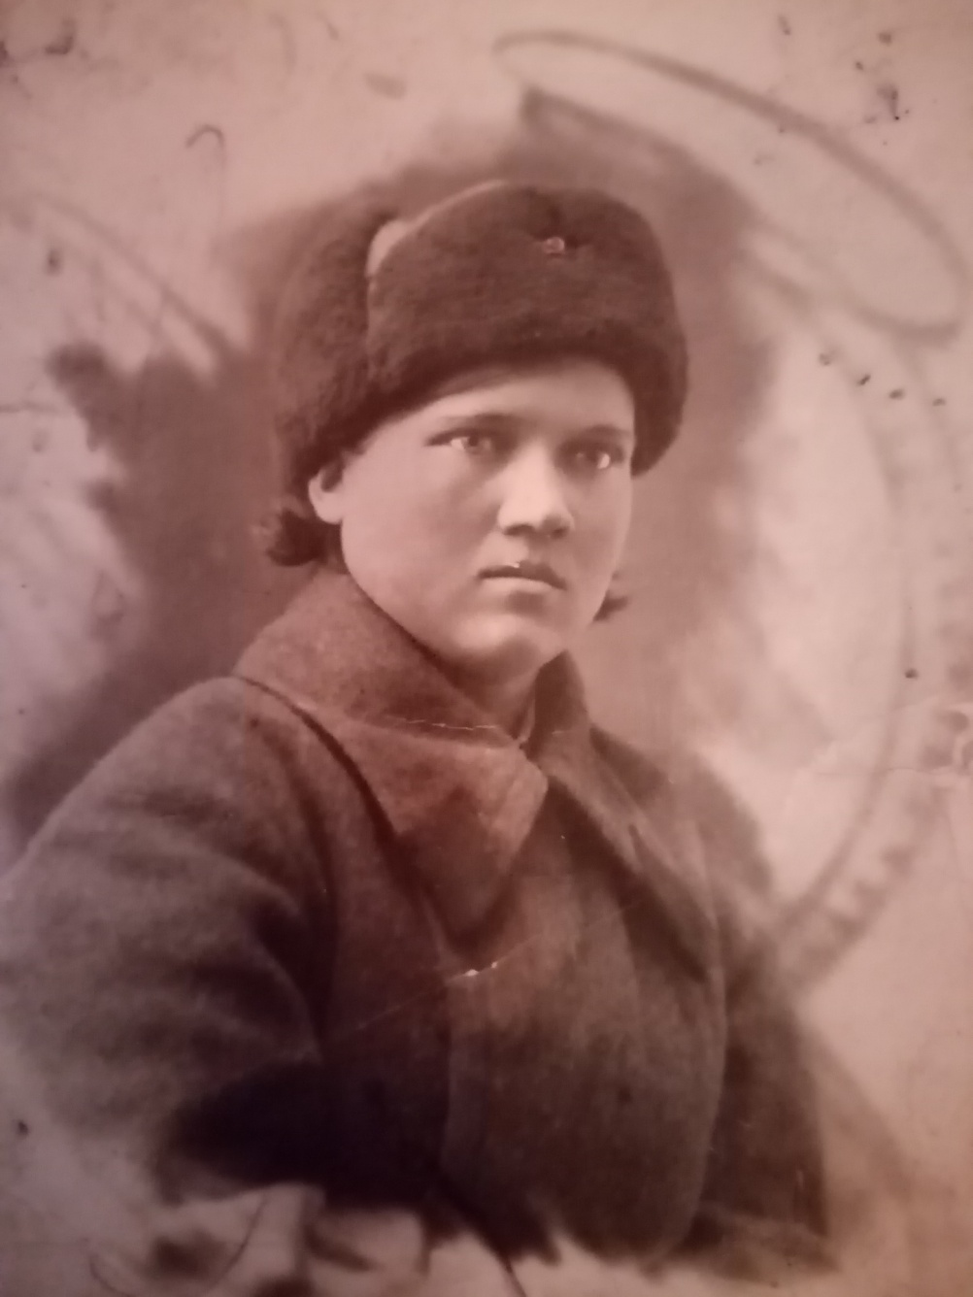
Свистунова Зоя Арсентьевна
(17.12.1918 г. - 30.07.1977 г.)
Служила медицинской сестрой в военном госпитале с 1941 г. по 1944 год.

Slide 21
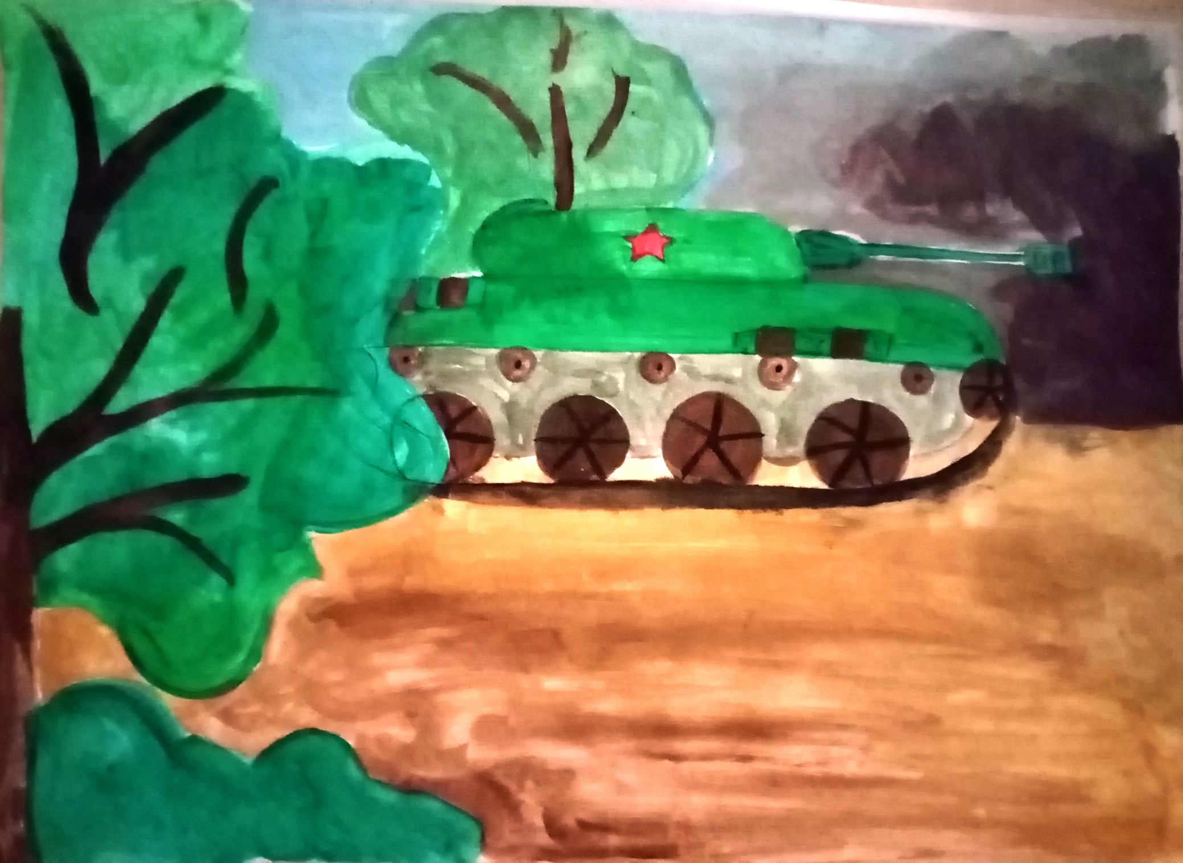

Slide 22
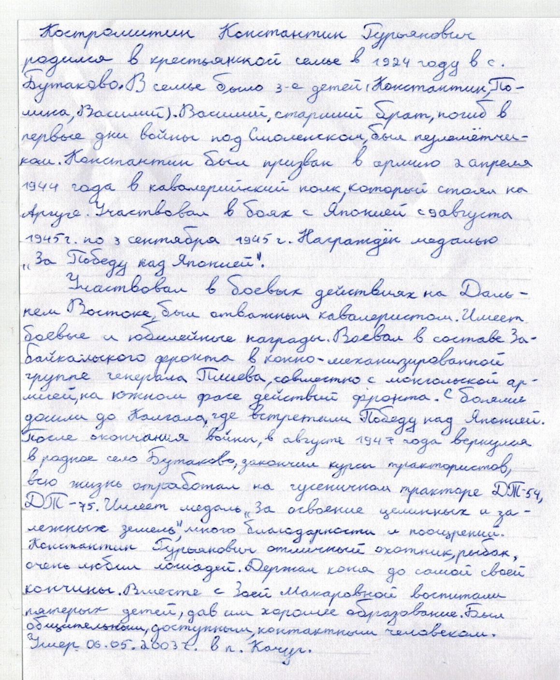
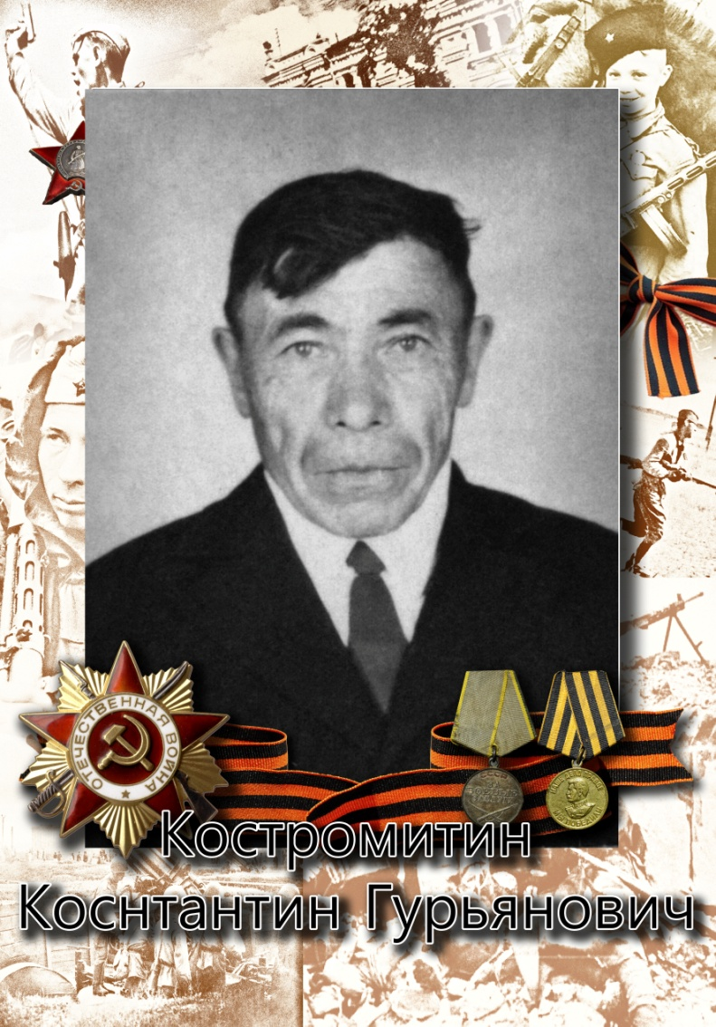
Костромитин Константин Гурьянович

Slide 23
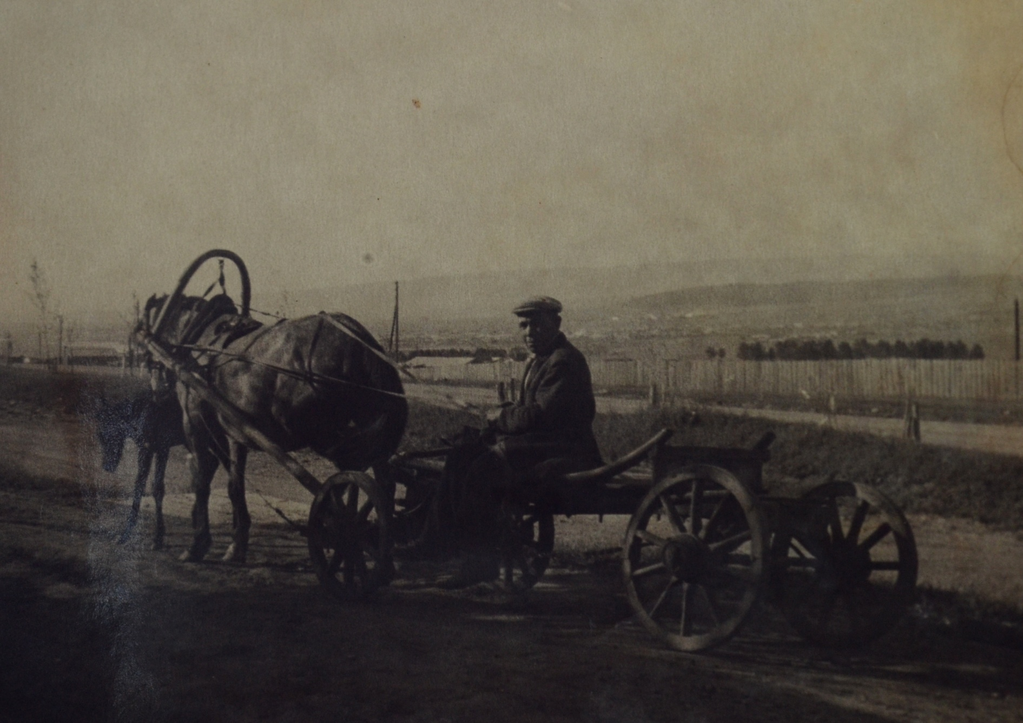

Slide 24
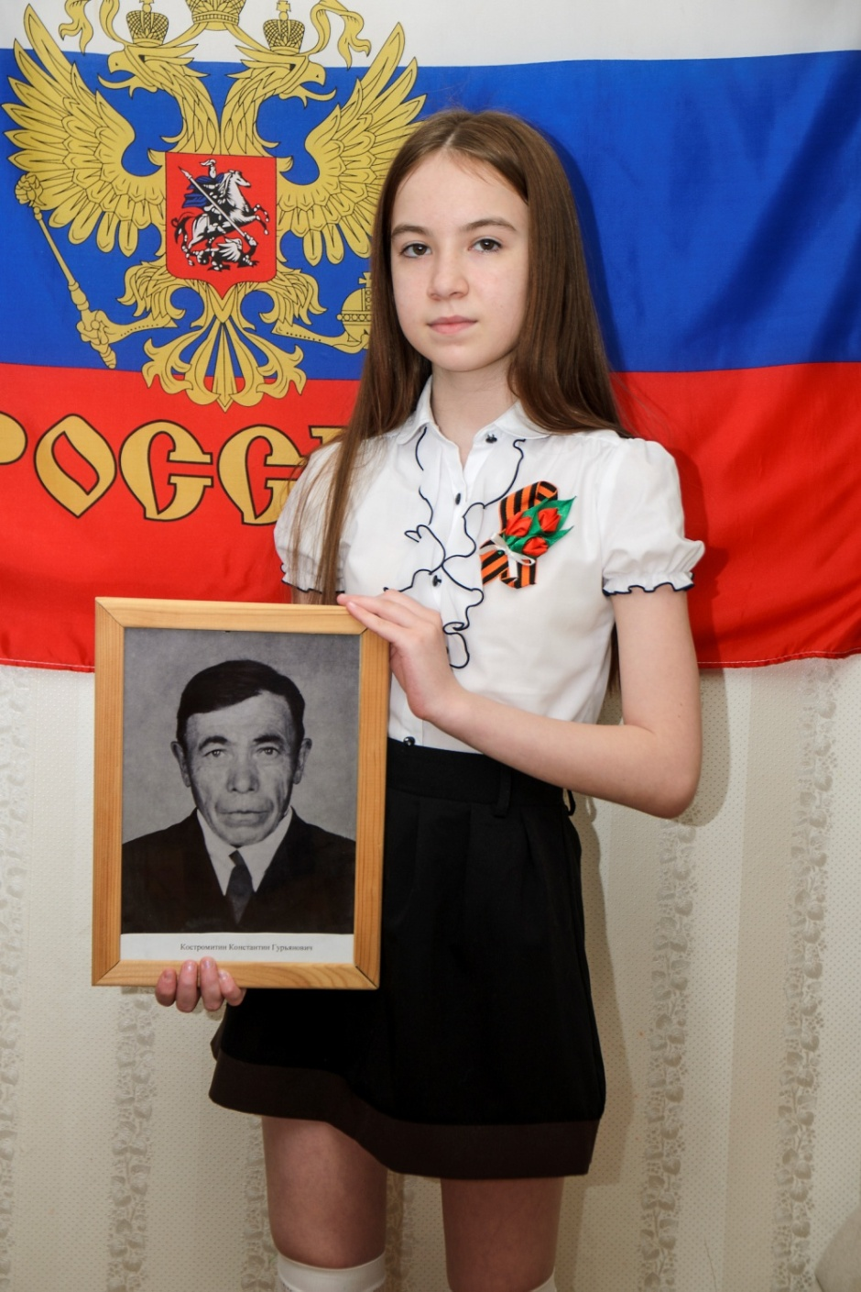
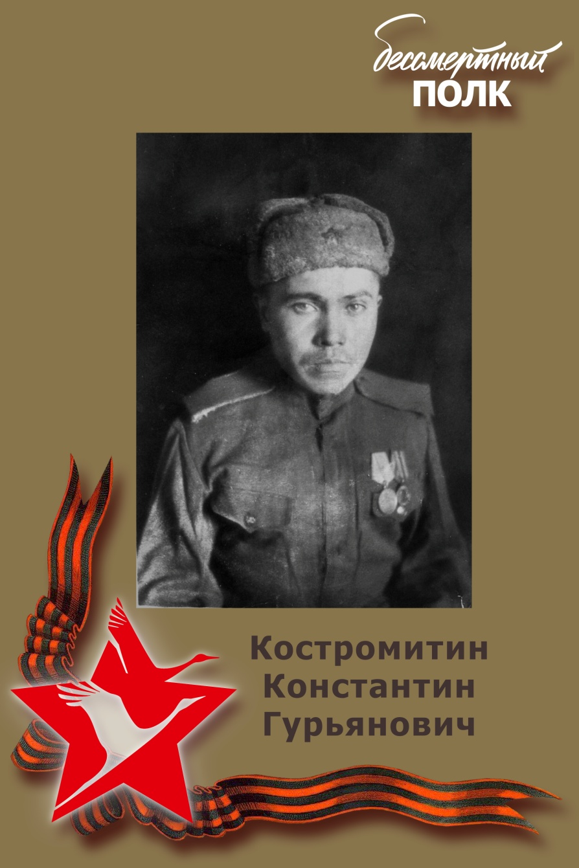

Slide 25
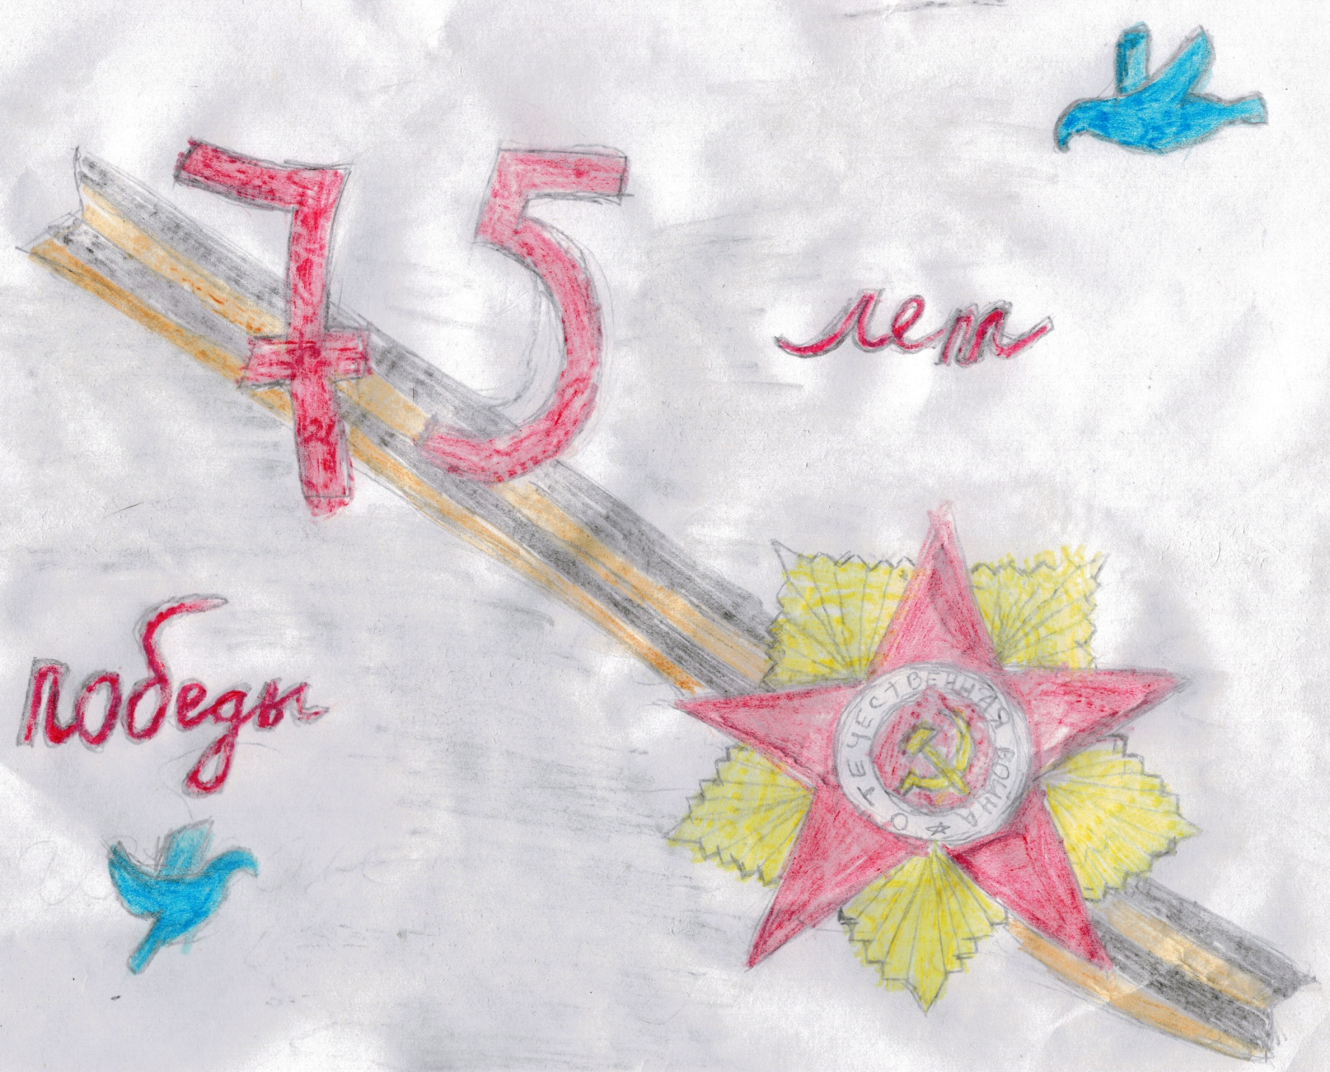

Slide 26
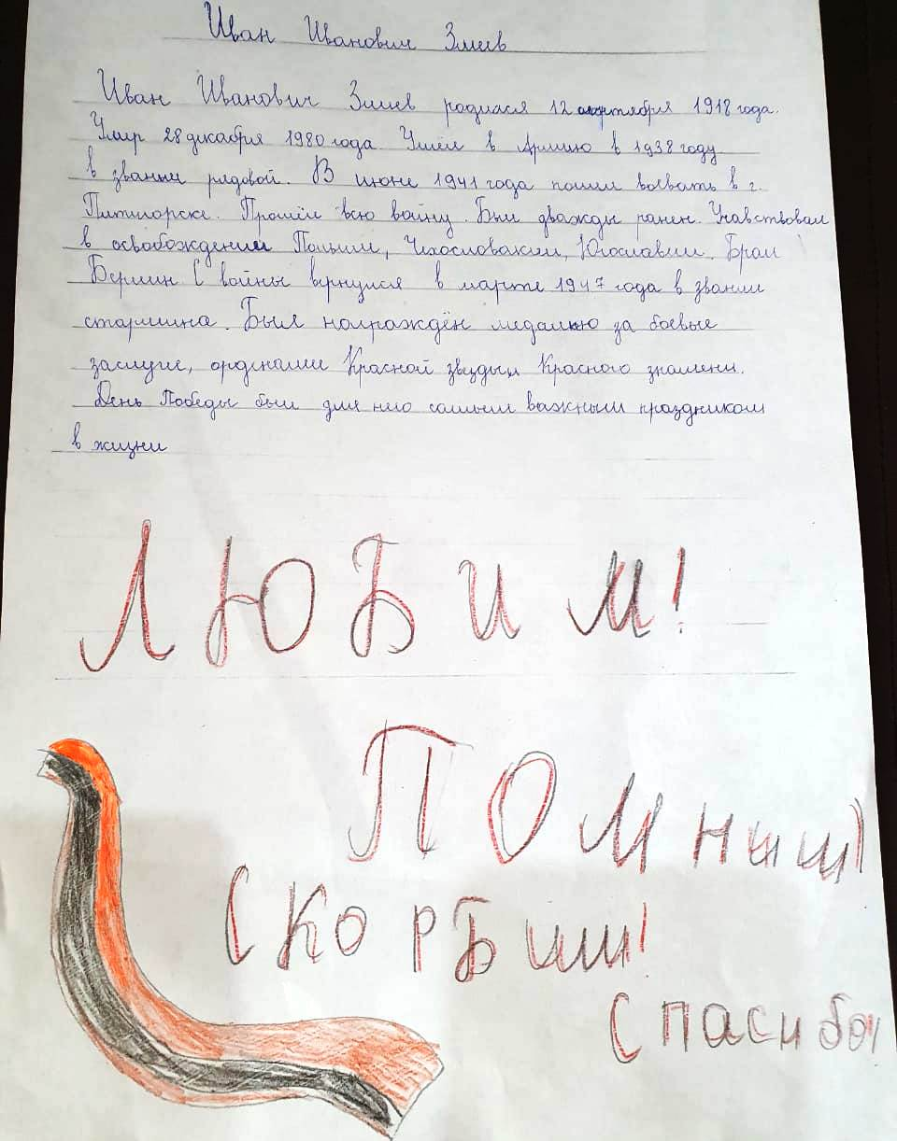
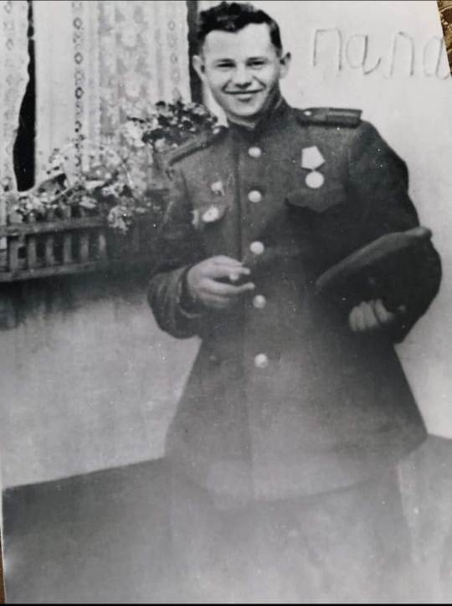
Змеев Иван Иванович

Slide 27
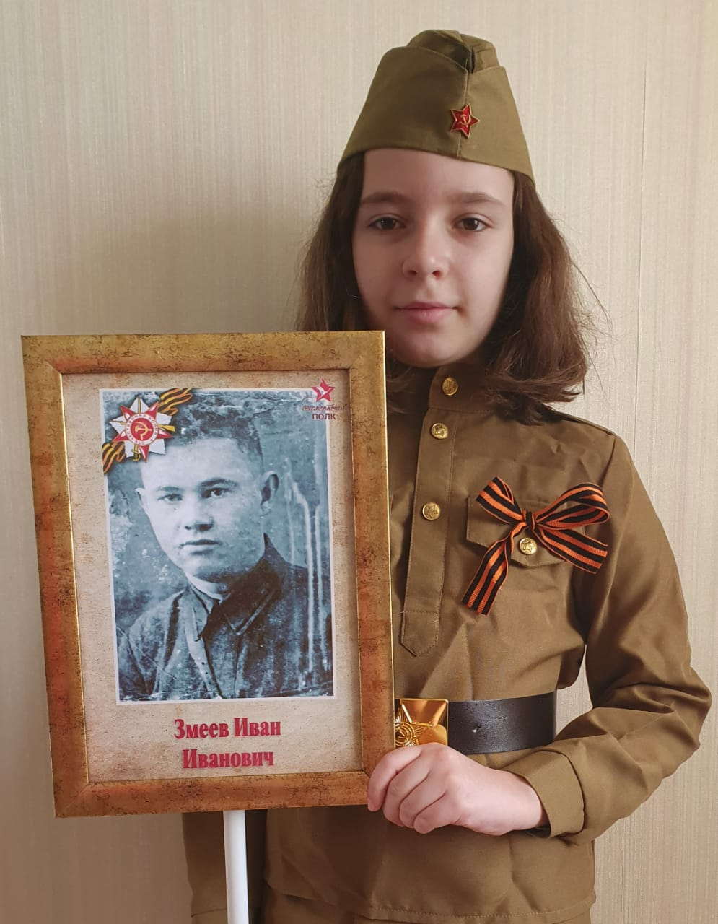

Slide 28
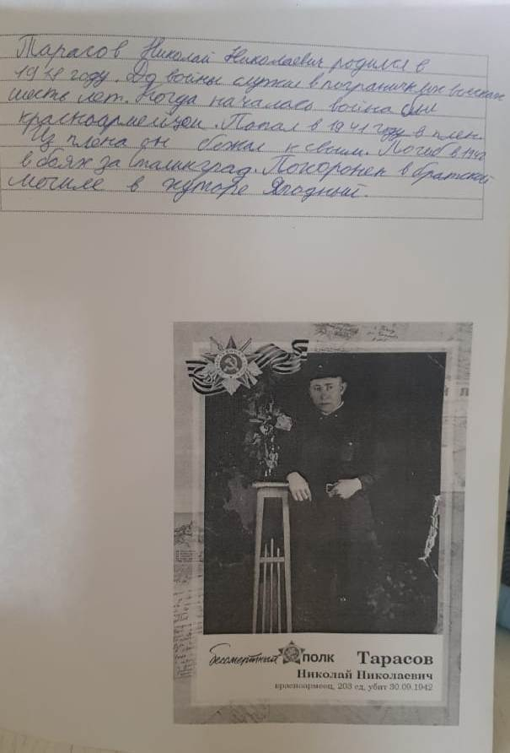
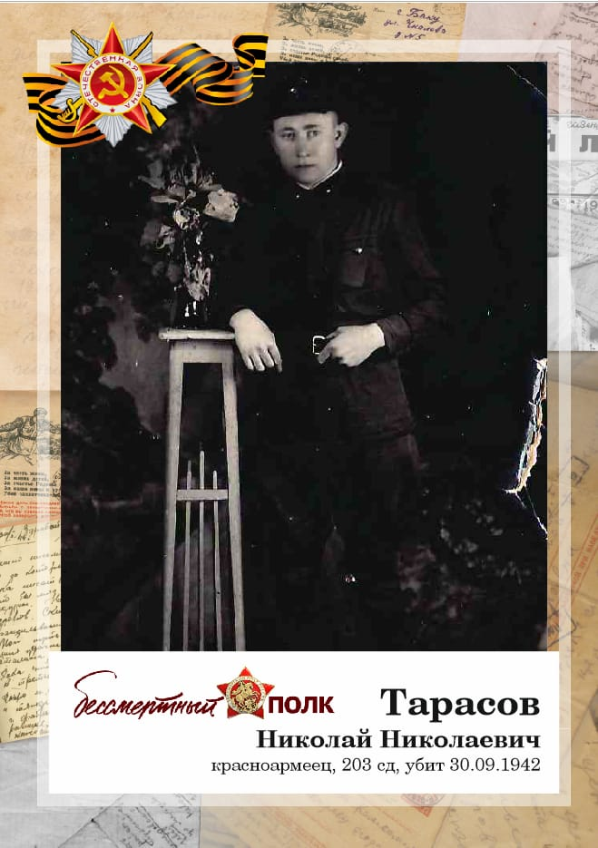

Slide 29
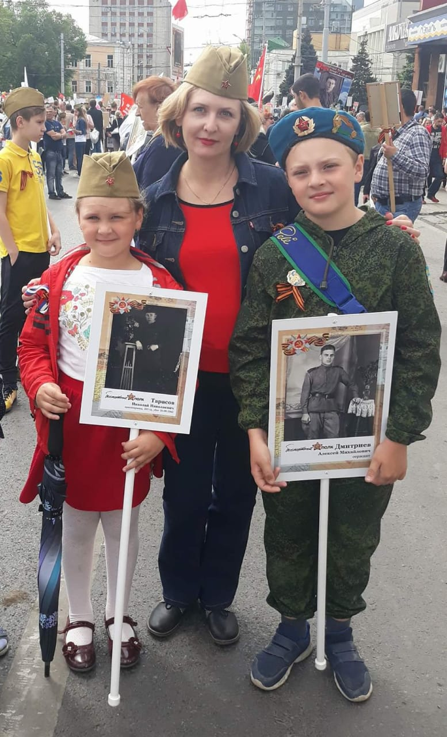
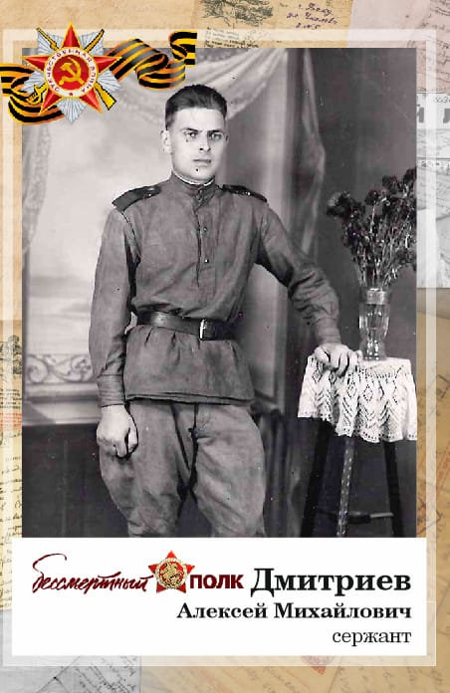

Slide 30
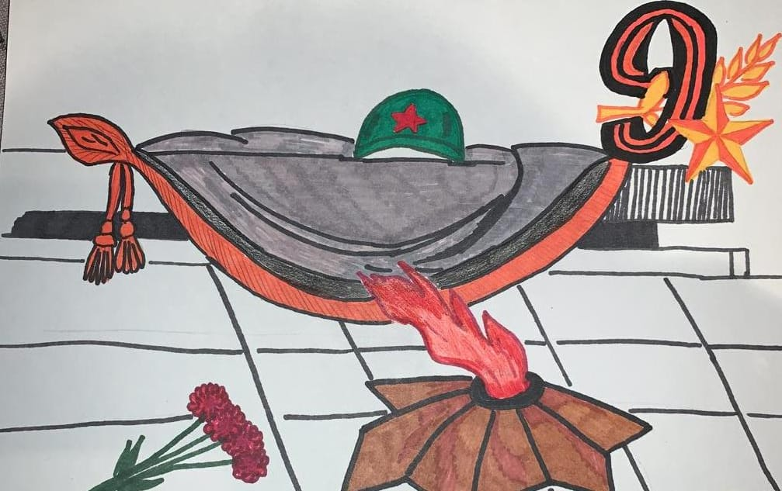

Slide 31
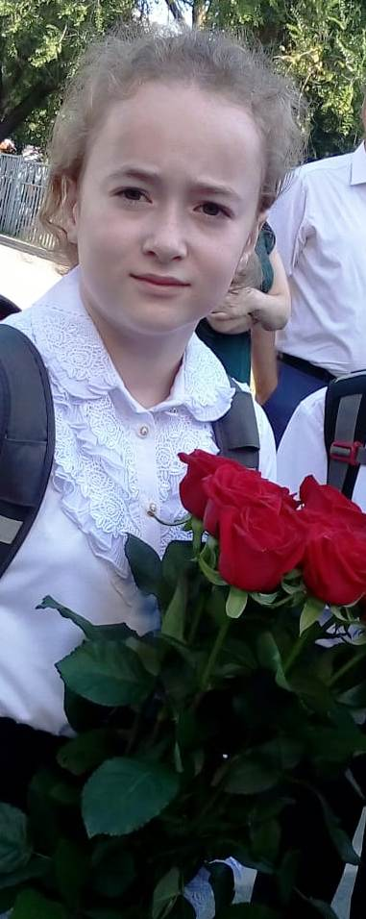
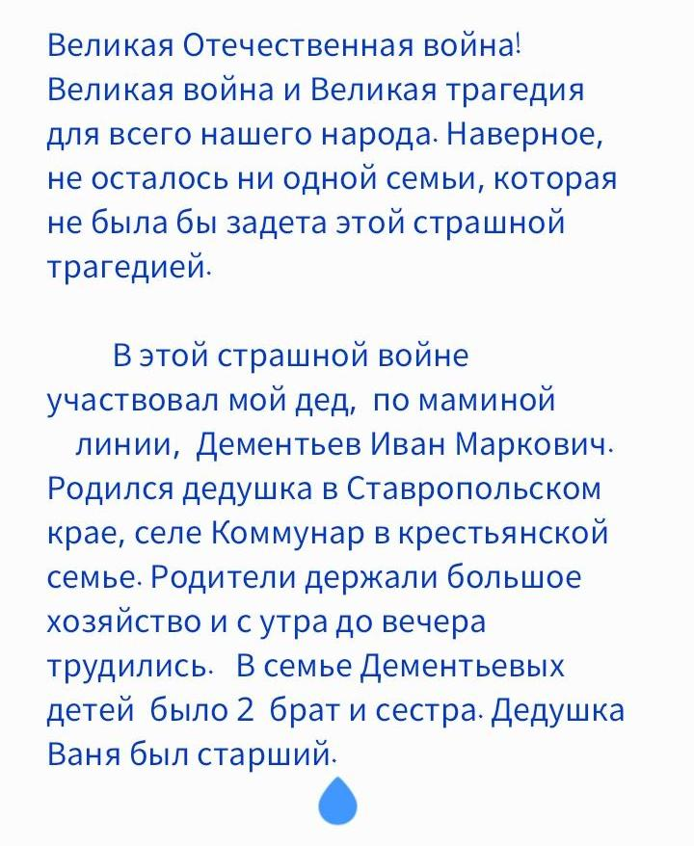
Дементьев Иван Маркович

Slide 32
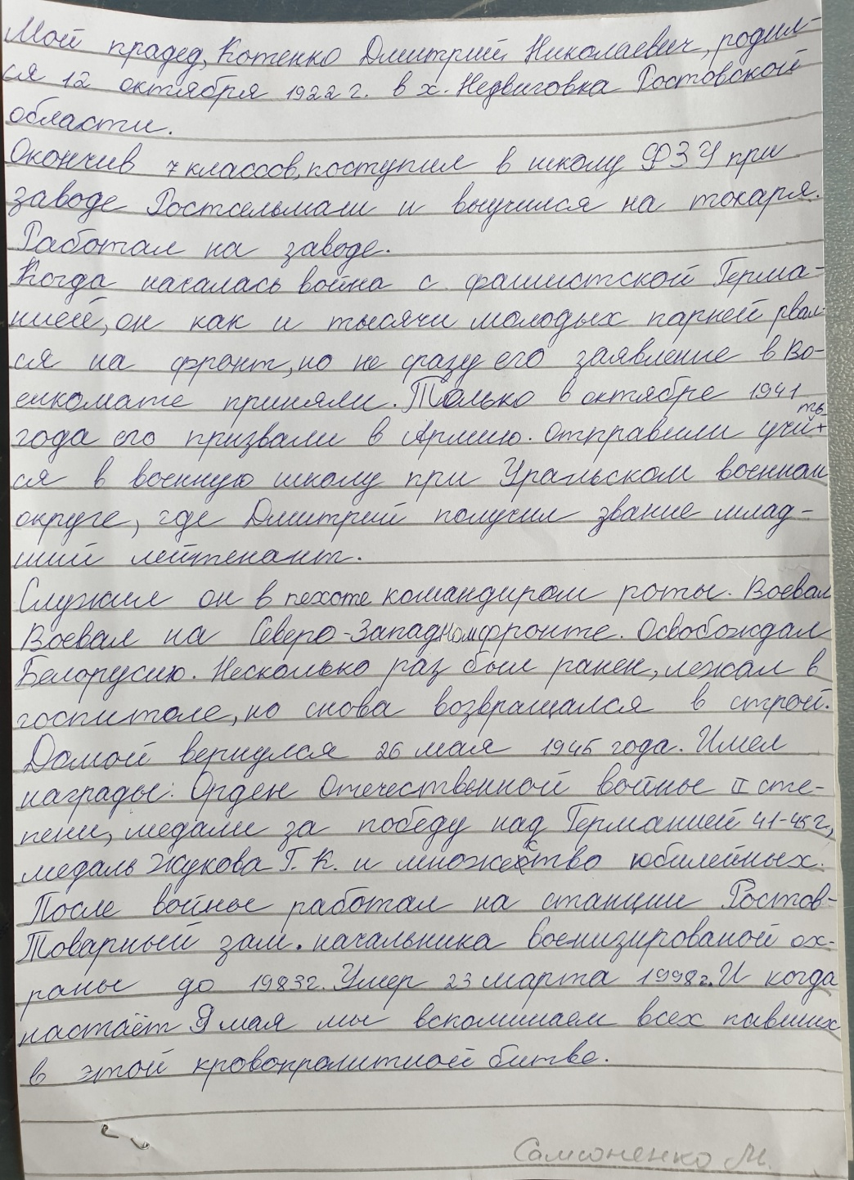
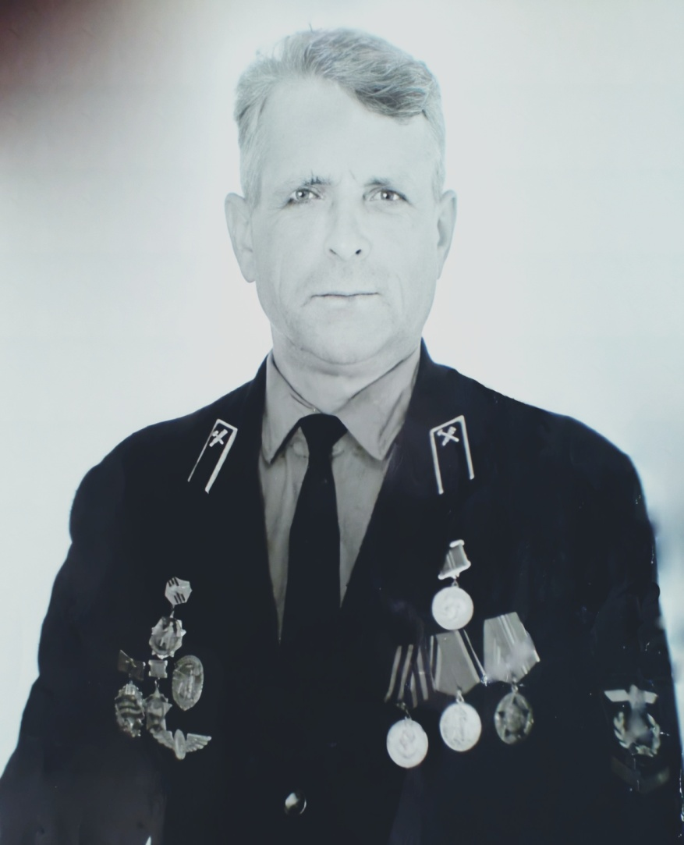
Котенко Дмитрий Николаевич

Slide 33
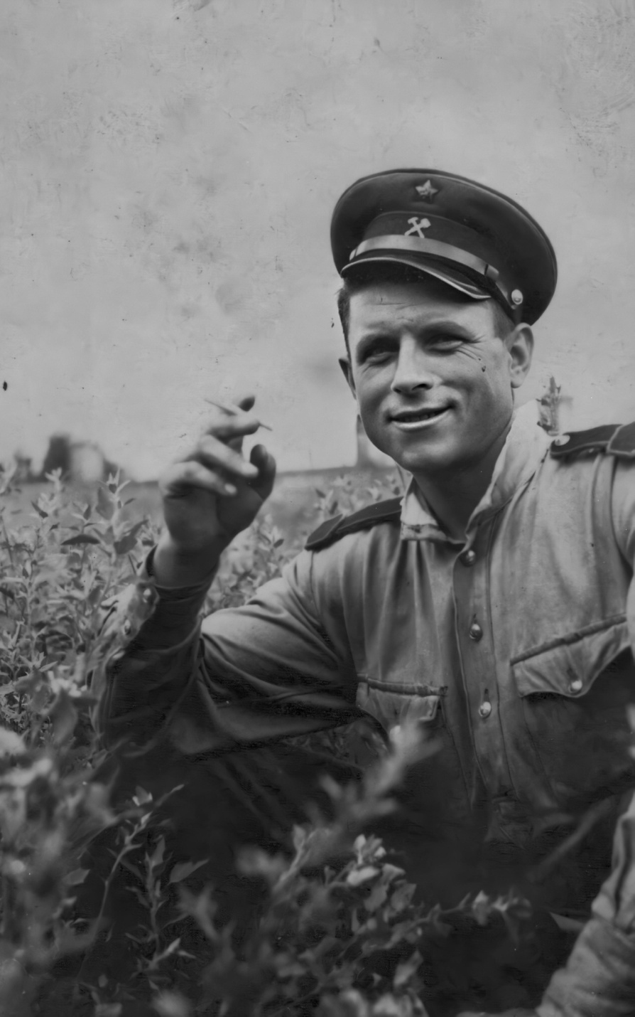
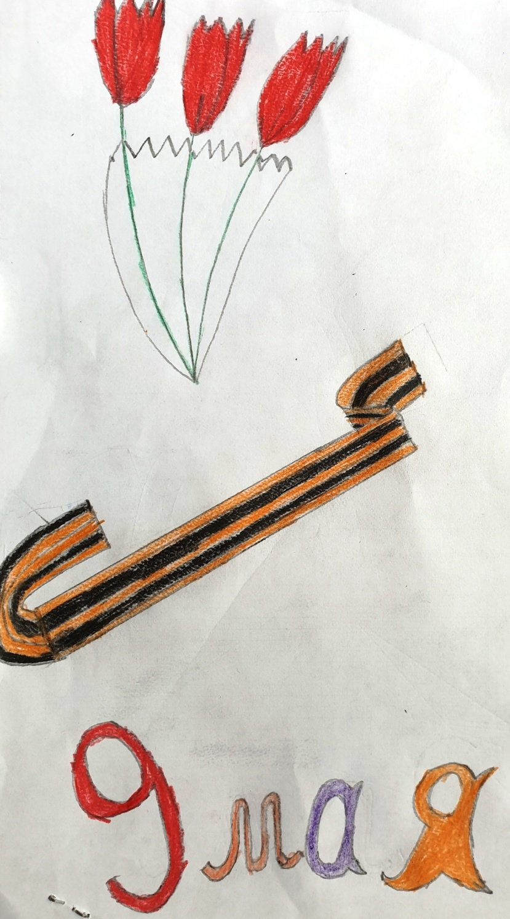

Slide 34
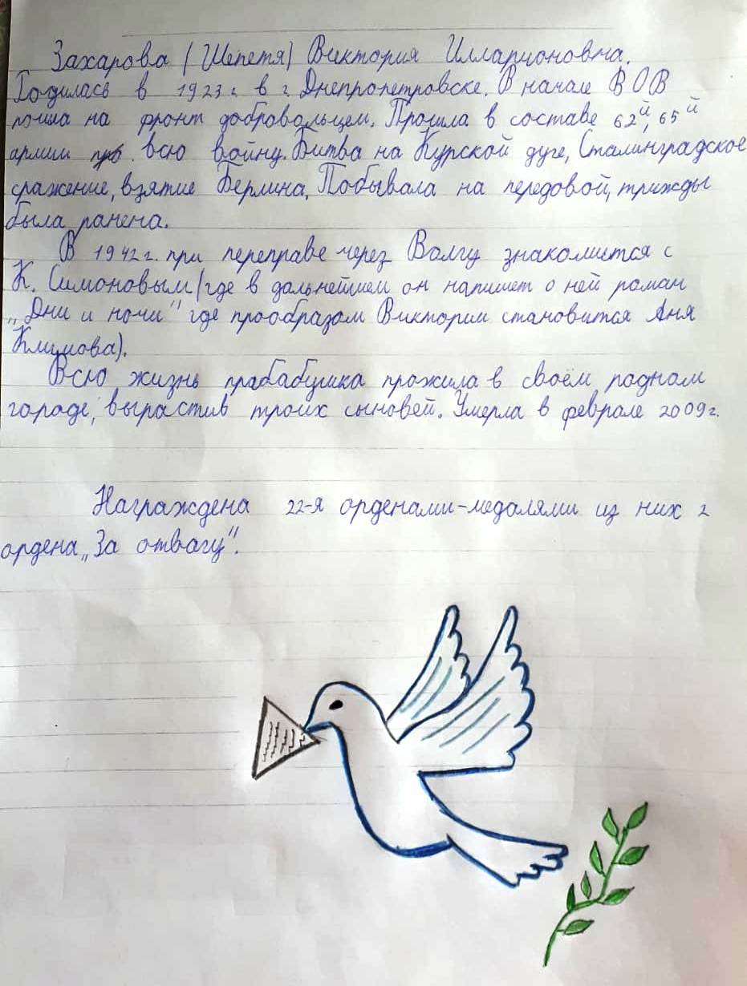
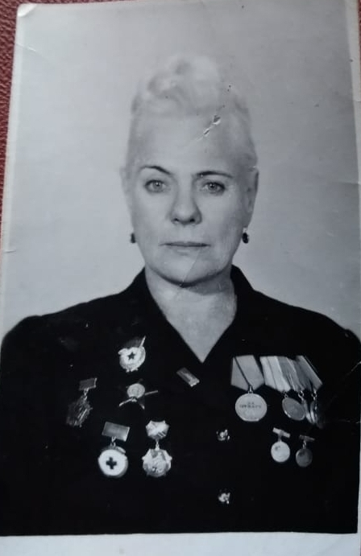
Захарова (Шепетя) Виктория Илларионовна

Slide 35
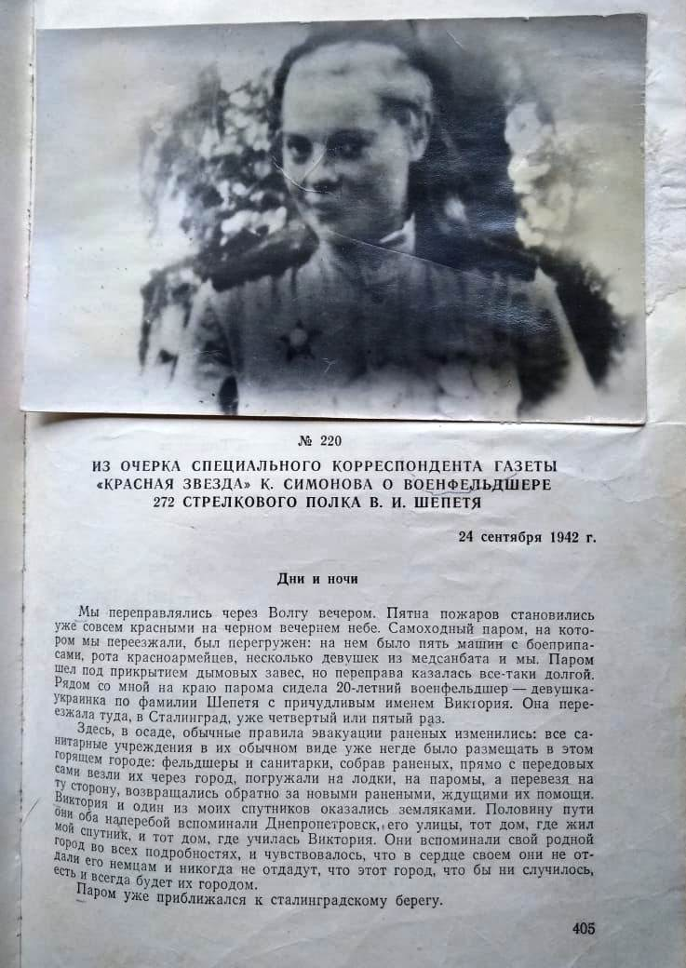
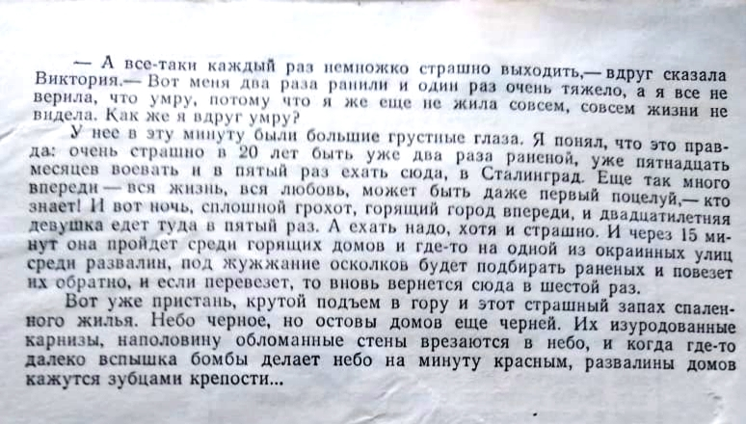
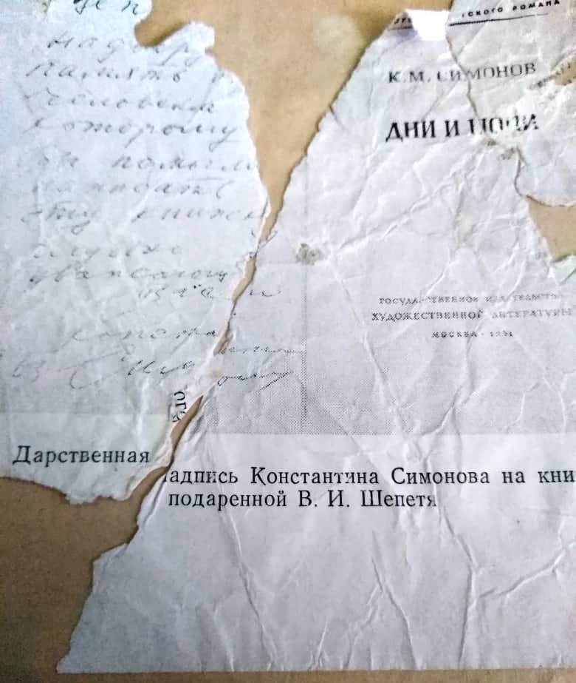

Slide 36
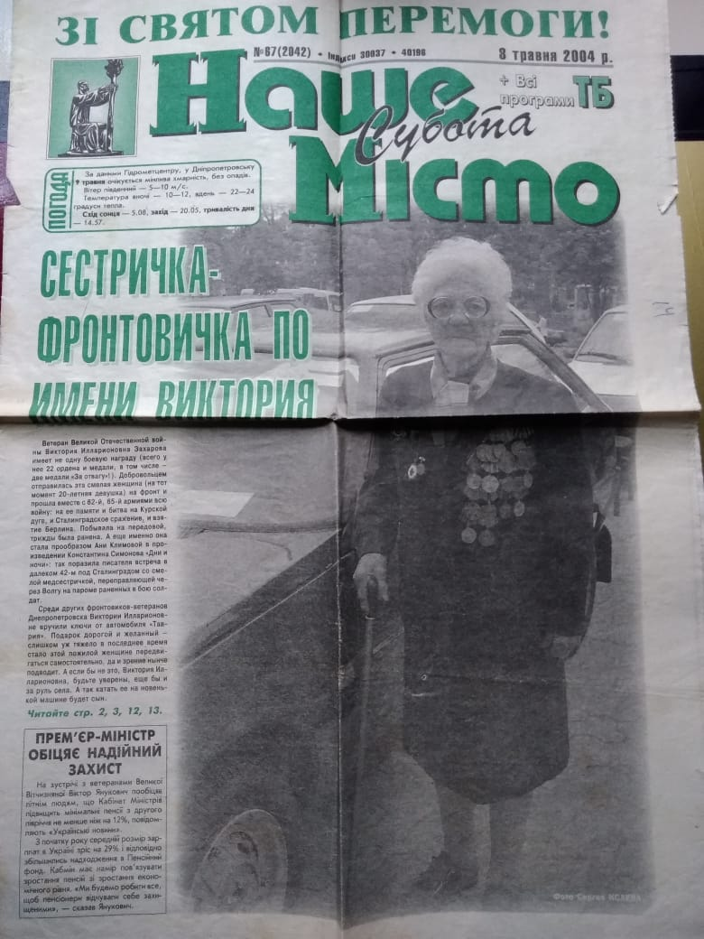


Slide 37


Slide 38


Slide 39


Slide 40



Slide 41




Slide 42



Slide 43


Slide 44



Slide 45


Ижбулатов Исхак Исмаилович

Slide 46





Slide 47



Slide 48



Slide 49


Slide 50

Знаем! Помним! Гордимся!

